Slide 1
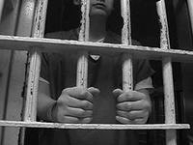
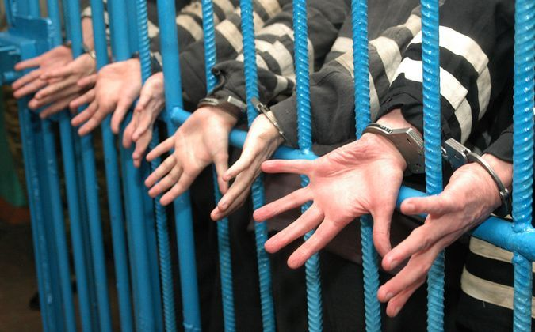
Психологические особенности личности несовершеннолетних преступников
Презентацию подготовила
ученица 9 класса А
МОУ Гимназии №24 г. Люберцы
Попова Анастасия.

Slide 2
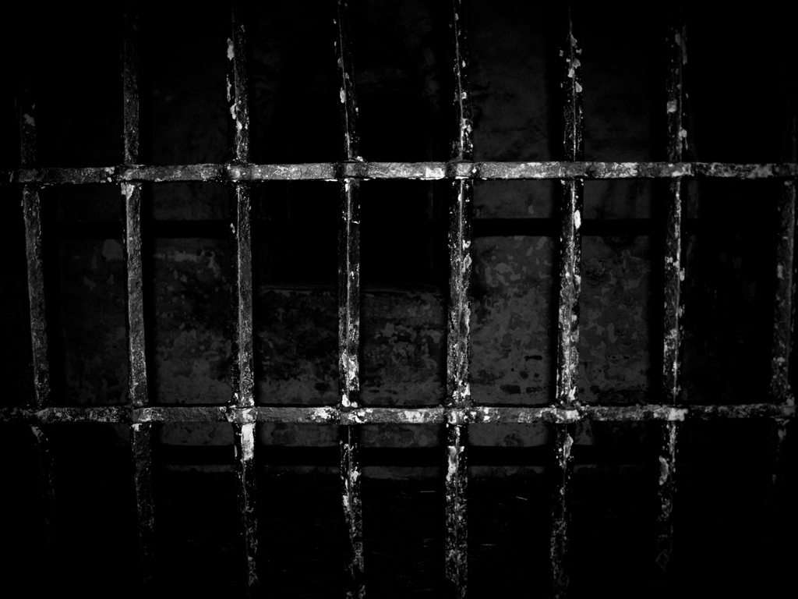
Цель
1. Изучение особенности уголовной ответственности и наказания несовершеннолетних по Российскому законодательству.
2.Криминологическая характеристика преступности несовершеннолетних.
3.Поиск направлений профилактической работы по предупреждению правонарушающего поведения подростка.
4.Обобщить и проанализировать современную практику предупреждения преступлений несовершеннолетних с психическими отклонениями, состояние статистического учёта лиц названной категории.
5.Подвести итог этой работы.

Slide 3
Четыре различных по глубине деформаций несовершеннолетних:
1.Совершение преступления в результате случайного стечения обстоятельств, легкомыслия, вопреки общей положительной направленности личности.
2.Совершение преступления в результате попадания в соответствующую ситуацию, что обусловлено неустойчивостью общей направленности личности.
3.Совершение преступления в результате преобладающей отрицательной личностной направленности, не достигшей уровня устойчивой общей антисоциальной направленности личности.
4.Совершение преступления в результате относительно устойчивой антиобщественной направленности личности.

Slide 4
Девиантное поведение
Отклонение от норм психического здоровья (психопатология) | Антисоциальное поведение (асоциальное)
Полное недоразвитие психических функций | Частичное недоразвитие психических функций | Аддиквитное поведение | Противоправ-ное поведение (деликветное) | Криминальное поведение (преступление)
Умственная отсталость Олигофрения Деменция (дебильность, имбецильность, идиотия) | ЗПР Неврозы Наврастения Синдром гипо- и Гиперрастормо-женности | Химичес-кий путь аддикции Нехими-ческий путь аддикции | 1. Корыстный ориентации 2. Агрессивной ориентации | Нарушение закона

Slide 5
Показателями глубины психопатии являются:
1) выраженная психическая и социальная незрелость
2) резко очерченная дисгармоничность психики
3) некорригируемость поведения
4) тотальная неадаптированность
5) недостаточность критики
6) склонность к частым декомпенсациям
7) склонность к спонтанным утяжелениям психопатической симптоматики

Slide 8
Основными причинами отклоняющимися от нормы поведения, по мнению родителей, являются:

Slide 9
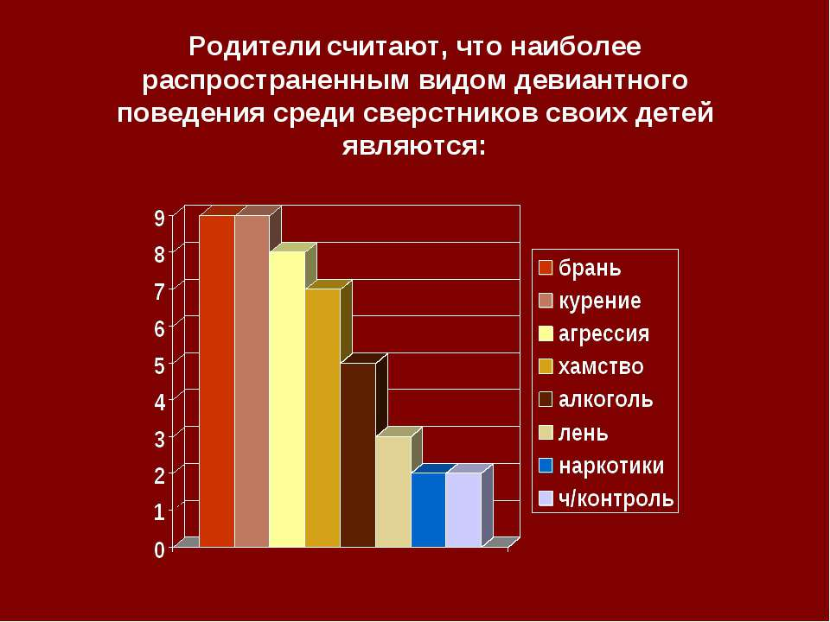

Slide 10
ХАРАКТЕРИСТИКА ЛИЦ, СОВЕРШИВШИХ ПРЕСТУПЛЕНИЯ в 2016 году среди несовершеннолетних
 | ВСЕГО | +,- в % | уд.вес в %
Выявлено лиц, совершивших преступление | 48589 | -13,2 | 100,0
Учащихся, студентов | 35028 | -12,4 | 72,1
Безработных | 50 | -49,5 | 0,1
Лиц , не имеющих постоянного источника дохода | 11,3
Ранее совершавших преступления из них | 12778 | -10,7 | 26,3
Ранее судимых за преступления | 4389 | -16,4 | 9,0
В состоянии опьянения: Алкогольного | 6724 | -10,6 | 13,8
Наркотического | 535 | -17,9 | 1,1

Slide 11
Количество преступлений, совершенных несовершеннолетними или при их участии в РФ

Slide 12
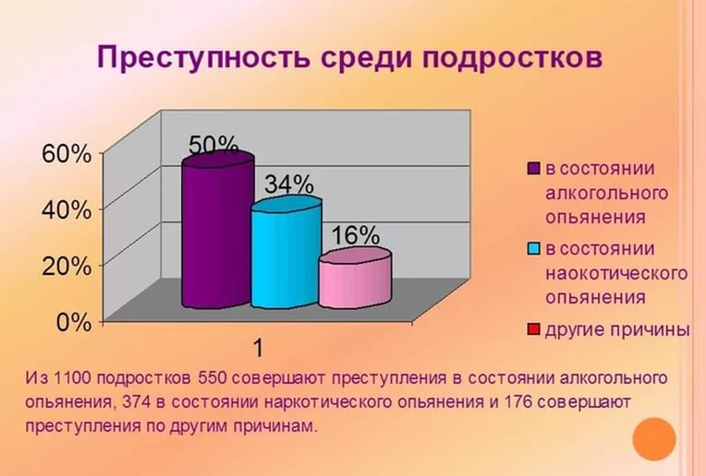

Slide 13
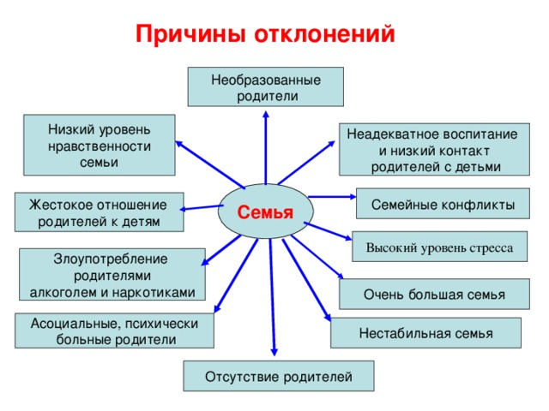

Slide 14

Вывод:
1. несовершеннолетний преступник стал преступником, именно потому, что он в свое время не ощутил поддержку родителей, общества, государства.
2. Особого внимания заслуживает тот факт, что рост данного вида преступности преобладает главном образом в доле тяжких преступлений.
3. необходимо разработать комплекс мер, направленных на борьбу с насилием над детьми, жестоким обращением с несовершеннолетними, применением некорректных мер воспитательного воздействия по отношению к ним, при этом реализовывать задачи по укреплению семьи и нравственности.

Slide 15

Спасибо за внимание.

